Slide 1



前后端分离以及前端开发工程化的一些思考与实践

Slide 2

前端开发经历的阶段
Science
technology
network
静态页面展示：
浏览器只用来展示静态页面，页面上几乎不存在任何的交互操作。
后台服务器渲染，前端浏览器展示：
服务器端程序使用后端模板引擎来进行数据的渲染，并将渲染后的页面输出到浏览器中。页面上具有较多的交互操作。
前端浏览器渲染：
前端浏览器调用js渲染引擎来渲染数据，后台服务器提供api接口。页面上存在复杂的交互操作。

Slide 3
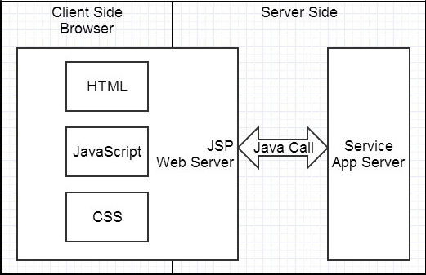
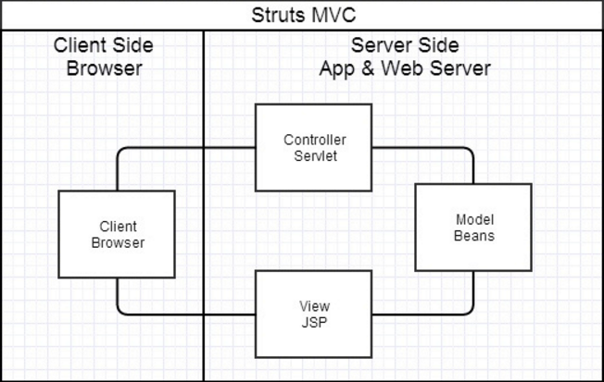
后台服务器渲染阶段
Science
technology
network
在web1.0时代，通常使用jsp，asp，asp.net等技术来进行页面数据的渲染，这种渲染方式的好处是架构简单明了，易于理解。缺点是无法扩展，难以维护。而且人员分工不明确。可能会出现后台服务器开发人员还要兼职进行页面开发，或者是前端开发人员兼职jsp，asp等的开发工作。前后端耦合严重。
Web 1.0阶段
为了解决无法扩展和难以维护的问题
为了解决上述问题，采用了后台MVC框架(SSH,SSM)技术，这在一定程度上缓解了应用的无法扩展以及难以维护的缺点。而且基于freemaker，Velocity等后台渲染引擎的出现，使得前后端开发的耦合度有所下降。

Slide 4

后端MVC结构存在的一些问题
Science
technology
network
1、前端开发重度依赖开发环境。这种架构下，前后端协作有两种模式：一种是前端写好模板，提交至服务器开发人员，并最终由服务器开发人员去套模板。淘宝早期包括现在依旧有大量业务线是这种模式。好处很明显，模板可以进行本地开发，很高效。但是不足之处在于是还需要后台开发人员参与到开发的流程之中来，但是有时候由于种种原因，可能会出现模板套错而导致的页面呈现效果失真，套完后还需要前端确定，来回沟通调整的成本比较大。另一种协作模式是前端负责浏览器端的所有开发和服务器端的 View 层模板开发，支付宝，苏宁易购主站以及一些支撑系统采用的就是这种模式。好处是 UI 相关的代码都是由前端来实现，后端不用太关注，不足就是前端开发重度绑定后端环境，开发环境成为影响前端开发效率的重要因素。
2、前后端职责依旧纠缠不清。为了赶项目进度，页面中往往被要求在模板层中直接添加业务代码。另外Controller，页面路由等功能本应该是前端最关注的，但却是由后端来实现。Controller 本身与 Model 往往也会纠缠不清，而这些问题往往在开发过程中会耗费很高的沟通成本。

Slide 5
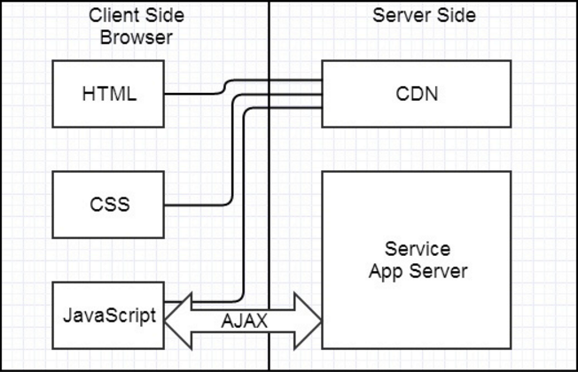
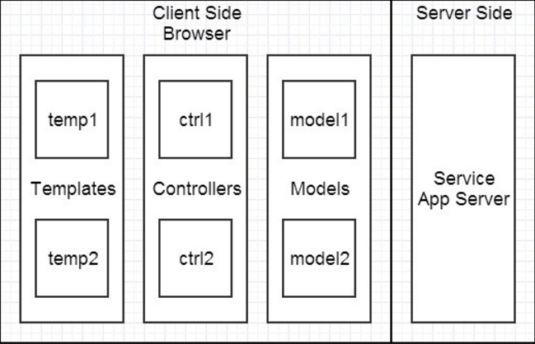
前端浏览器渲染阶段
Science
technology
network
Ajax技术的正式提出，使得前端开发的工程化水平得到了极大的提升。在ajax技术的支撑下，使得前后端开发成为了可能。前后端的数据交流可以通过异步请求接口来进行。但是随之而来的就是前端js代码的大规模膨胀。从而使得前端代码的结构混乱，从而使维护和扩展成本成倍的增加
Web 2.0阶段
为了解决前端开发复杂度以及使得前端代码具有更好的可读性以及可扩展性。
引入了MVVM的概念，并且出现了大量的优秀框架，例如angularjs，emberjs，knockoutjs，vuejs，avalonjs等，这些框架都遵循着 先按类型分层，比如 Templates、Controllers、Models，然后再在层内做切分的原则。

Slide 6
前端渲染的一些优缺点
Science
technology
network
1、前后端职责很清晰。前端工作在浏览器端，后端工作在服务端。清晰的分工，可以让开发并行，测试数据的模拟不难，前端可以本地开发。后端则可以专注于业务逻辑的处理，输出 RESTful 等接口。
2、前端开发的复杂度可控。前端代码很重，但合理的分层，让前端代码能各司其职。
3、部署相对独立，产品体验可以快速改进。
1、代码不能复用。比如后端依旧需要对数据做各种校验，校验逻辑无法复用浏览器端的代码。如果可以复用，那么后端的数据校验可以相对简单化。
2、全异步，对 SEO 不利。往往还需要服务端做同步渲染的降级方案。
3、性能并非最佳，特别是移动互联网环境下。

Slide 7

前端MVVM框架介绍
Science
technology
network
目前涌现除了很多的前端MVVM框架，比如angularjs，emberjs，knockoutjs等，但是这些前端MVVM框架普遍都存在着学习曲线陡峭，框架过于重量化等缺点，例如目前普遍采用的angularjs框架，其压缩版本大小仍然有149KB。这样既不利于项目的快速迭代开发，也增加了开发人员的学习成本。

Slide 8

轻量级的前端MVVM框架
Science
technology
network
鉴于angularjs等重型框架的一些固有缺陷，一些新型的轻量级框架应运而生：
1、avalonjs；
2、vuejs；

Slide 9
Avalonjs框架
Science
technology
network
Avalonjs作为一个轻量级的前端MVVM框架，它具有体积小巧（1.5.*的压缩版本大小为73.6KB），学习曲线平缓等特点，而且作为针对国内前端开发领域的MVVM框架，该框架对于老式IE（IE6,7,8）具有很好的兼容性。本地测试发现在IE6~8中，该框架能够实现大部分的功能。（其他MVVM框架对于老式IE浏览器的支持：KnockoutJS(IE6), AngularJS(IE9), EmberJS(IE8))。而且该框架不依赖任何第三方库。引入一个js文件即可启用。

Slide 10
Avalonjs简介
Science
technology
network
一个典型的avalonjs应用：
<div class="wrapper" ms-conttroller="mainCtrl">
<div>
<input type="text" ms-duplex="str1"/>
</div>
<div>
<input type="text" ms-duplex="str2"/>
</div>
</div>
<script type="text/javascript" src="js/avalon.js" ></script>
<script>
var mainCtrl=avalon.define({
$id:"mainCtrl",
str1:"",
str2:""
});
avalon.scan();
</script>
ms-controller：avalon控制器，通过对该属性进行赋值从而声明该区域已经被avalonjs托管。
ms-duplex：avalon指令，通过对该属性进行赋值从而声明了一个双向绑定对象。
声明avalon对象，通过指定$id属性，从而使avalon框架与被托管区域之间建立了链接。并且同时对avalon对象进行属性声明。
注意！在没有执行scan操作前，avalonjs并不会进行真正的dom扫描！

Slide 11
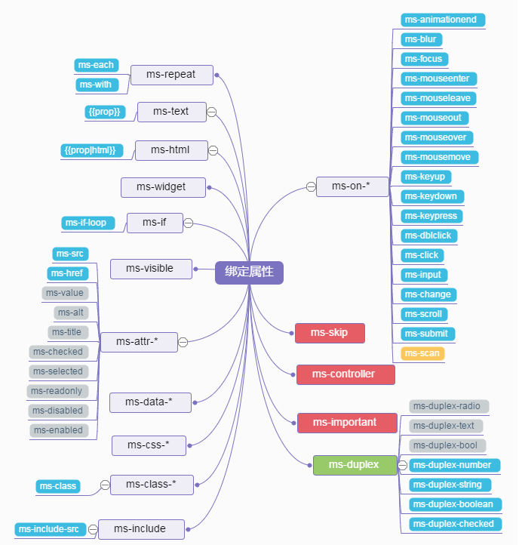
Avalon指令介绍
Science
technology
network

Slide 12
Vuejs简介
Science
technology
network
Vuejs作为一个轻量级的MVVM框架，主要专注于 MVVM 模型的 ViewModel 层。它通过双向数据绑定把 View 层和 Model 层连接了起来。Vuejs库与其他库相比，具有体积小，上手快等特点。由于其底层实现主要依赖于es6的一些高级特性，所以该框架在性能上有很好的表现。但是也正因为其依赖于es6的一些特性，也导致其无法兼容低版本的IE浏览器，目前稳定兼容的IE版本为IE9。该框架具有以下一些特点：
1、官方文档详细，思路清晰，易于阅读；
2、异步批处理方式更新 DOM节点；
3、在一定程度上实现了web开发的组件化；
4、具有较小的压缩体积，约18KB左右；

Slide 13
Vuejs简介
Science
technology
network
<div id="app"> <p>{{ message }}</p> <input v-model="message"> </div>
<script>
new Vue({ el: '#app', data: { message: 'Hello Vue.js!' } })
</script>
通过使用双花括号+v-model的方式声明了一个双向绑定的数据。
Vue的ID选择器，通过该选择器来动态得监控DOM元素，其次在控制器内部声明data属性来对需要进行动态监控的元素进行连接。

Slide 14
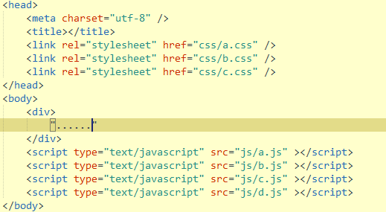
前端工程化
Science
technology
network
目前在前端页面开发的过程中，主流的页面开发模式仍然是手动管理样式表，以及js库的引用。
手动管理样式表
手动管理js库以及js库之间的依赖关系

Slide 15
Js模块加载以及异步加载工具
Science
technology
network
PPT模板下载：www.1ppt.com/moban/ 行业PPT模板：www.1ppt.com/hangye/
节日PPT模板：www.1ppt.com/jieri/ PPT素材下载：www.1ppt.com/sucai/
PPT背景图片：www.1ppt.com/beijing/ PPT图表下载：www.1ppt.com/tubiao/
优秀PPT下载：www.1ppt.com/xiazai/ PPT教程： www.1ppt.com/powerpoint/
Word教程： www.1ppt.com/word/ Excel教程：www.1ppt.com/excel/
资料下载：www.1ppt.com/ziliao/ PPT课件下载：www.1ppt.com/kejian/
范文下载：www.1ppt.com/fanwen/ 试卷下载：www.1ppt.com/shiti/
教案下载：www.1ppt.com/jiaoan/ PPT论坛：www.1ppt.cn
对于目前的这种js管理方式，主要有以下这些不足：
1、会在页面首次加载时加载全部的js文件，不论这些js文件是否会在首次加载时被调用。这样就加大了网络传输量；进而会影响页面初次加载时间和首次可使用时间。
2、必须人为的管理js库之间的依赖关系。
比较典型的是jquery/jquery-ui

Slide 16
Js模块加载以及异步加载工具
Science
technology
network
Seajs:
基于CMD （通用模块定义）规范 来进行实现，国内阿里系团队使用较多。
Requirejs
基于 AMD（异步模块定义）规范 来进行实现。
两种规范的区别之处：
1、对于依赖的模块，AMD 是提前执行，CMD 是延迟执行；
2、 CMD 推崇依赖就近，AMD 推崇依赖前置

Slide 17
Js模块加载以及异步加载工具
Science
technology
network
// CMD define(function(require, exports, module) { var a = require('./a') a.doSomething() // … var b = require('./b') // 依赖可以就近书写 b.doSomething() // ... }) // AMD define(['./a', './b'], function(a, b) { // 依赖必须一开始就写好 a.doSomething() // … b.doSomething() ... })

Slide 18
Requirejs简要介绍
Science
technology
network
require会定义以下变量：define，require ：
define ：用来定义一个模块
require ：加载依赖模块，并执行加载完后的回调函数
定义一个模块（a.js）：
define(function(){
function fun1(){
alert("it works");
}
fun1();
})
在页面上调用这个模块：
require(["js/a"]);
require([“js/a”],function(){
//do something;
})

Slide 19
Requirejs简要介绍
Science
technology
network
一个web 应用中，不止会用到本地的js文件，有时候可能还会调用CDN推送的js文件。
require.config({
paths : {
"jquery" : ["http://libs.baidu.com/jquery/2.0.3/jquery", ‘js/common/jquery.min’],
“angular”:”js/common/angular.min”
}
});
require(["jquery","angular"],function($){
$(function(){
//do something
})
})

Slide 20
Requirejs简要介绍
Science
technology
network
之前的例子中，我们会发现，每个页面都会重复出现require.config配置，这样会使得页面结构变的很臃肿，requirejs提供了一种叫"主数据"的功能，我们首先创建一个main.js：
require.config({
paths : {
"jquery" : ["http://libs.baidu.com/jquery/2.0.3/jquery", ‘js/common/jquery.min’],
“angular”:”js/common/angular.min”
}
});
之后在每个页面中引入<script data-main=“js/main” src=“js/require.js”></script>，就可以在页面中直接使用require指令来引用相应的js文件了。

Slide 21
Requirejs简要介绍
Science
technology
network
Shim操作：
虽然目前有很多第三方的库都在积极的响应AMD规范，但是一些历史遗留库，并没有支持AMD规范，为了使requirejs能够管理和使用这些第三方库，requirejs库提供了一个shim选项，通过这个操作，就可以将不支持AMD规范的第三方库封装为支持AMD规范的库。
require.config({
shim: {
"underscore" : {
exports : "_";
},
"jquery.form" : {
deps : ["jquery"]
}
}
})

Slide 22


前端自动化构建工具
Science
technology
network
随着前端工程规模的膨胀，原来一些被人们忽略的页面细节越来越变成了影响页面效率的瓶颈所在，比如样式表，js库的压缩，合并还有出于安全考虑所做的代码混淆，以及图片资源的压缩，都会在某种程度上影响页面的效率。但是靠手工或单个工具来解决上述问题又会导致开发周期变长。所以前端工程师们都在寻找一种自动化的，可配置的构建工具来解决目前所存在的问题。
gulp

Slide 23

前端自动化构建工具
Science
technology
network
Grunt作为较早出现的一种自动化构建工具，从它一出现就受到了非常广泛的关注，同时也有很多公司在其前端团队内部使用：
虽然grunt可以很好的完成前端自动化构建的任务，但是，就目前来看该工具仍然有诸多的不足，例如会产生很多的中间文件；学习曲线仍然稍显陡峭；插件质量良莠不齐；配置文件架构稍显混乱等。

Slide 24
前端自动化构建工具
Science
technology
network
为了解决上述问题，gulpjs应运而生。和gruntjs相比，gulpjs具有：
易于使用：采用代码优于配置策略，Gulp让简单的事情继续简单，复杂的任务变得可管理。
高效：通过利用Node.js强大的流，不需要往磁盘写中间文件，可以更快地完成构建。
高质量：Gulp严格的插件指导方针，确保插件简单并且按你期望的方式工作。
易于学习：通过把API降到最少，你能在很短的时间内学会Gulp。构建工作就像你设想的一样：是一 系列流管道。

Slide 25
前端自动化构建工具
Science
technology
network
var gulp = require('gulp');
var jshint = require('gulp-jshint');
var concat = require('gulp-concat');
var rename = require('gulp-rename');
var uglify = require('gulp-uglify');
// Lint JS
gulp.task('lint', function() {
return gulp.src('src/*.js')
.pipe(jshint())
.pipe(jshint.reporter('default'));
});
// Concat & Minify JS
gulp.task('minify', function(){
return gulp.src('src/*.js')
.pipe(concat('all.js'))
.pipe(gulp.dest('dist'))
.pipe(rename('all.min.js'))
.pipe(uglify())
.pipe(gulp.dest('dist'));
});

Slide 26
CSS预处理器
Science
technology
network
css样式表作为前端开发过程中不可缺少的一环，但是在很长的时间里发展的并不迅速，直到最近几年，才开始出现了所谓的“css预处理器”技术。目前比较常用的预处理器有：sass；less两种。在这些预处理器中，允许开发人员定义变量，并存在着变量的继承等概念。这样可以极大的提升开发的效率。

Slide 27
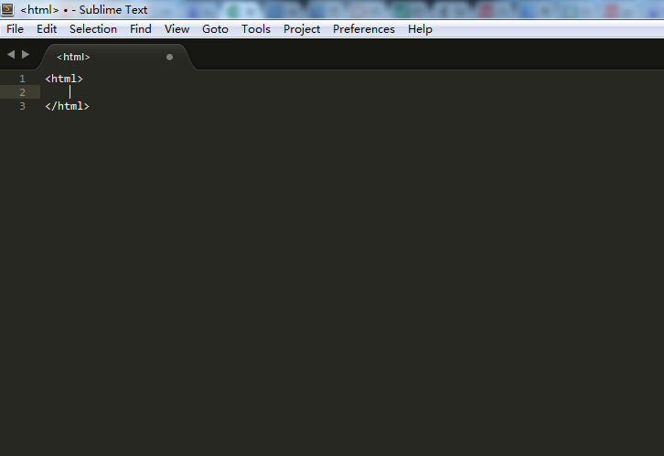
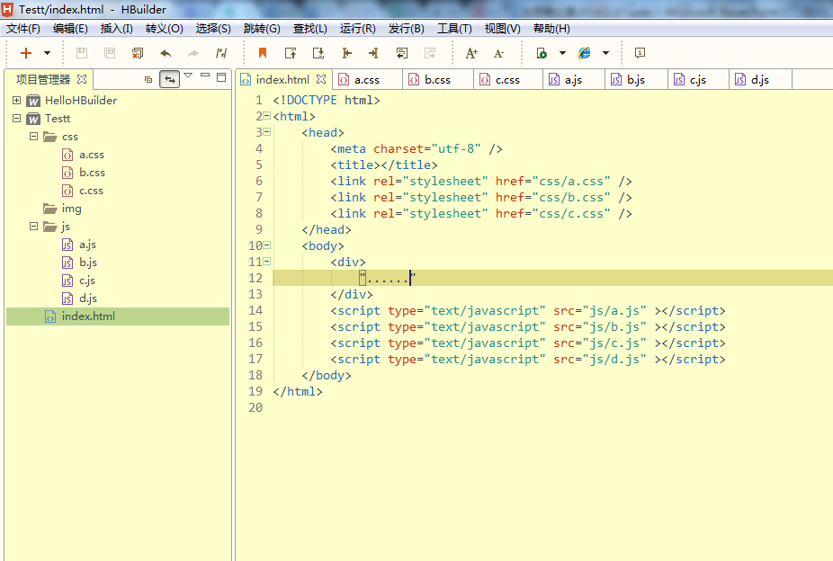
前端开发IDE
Science
technology
network
目前比较流行的前端IDE主要有sublime，webstorm，hbuilder等。在这三种IDE中，前两种是收费的，需要购买或破解，而hbuilder则是免费的。Sublime通过插件机制可以整合非常丰富的功能。而webstorm则是由jetbrains公司推出的面向JS的IDE，功能强大，有大厂做技术支撑。而hbuilder则是基于Eclipse，aptana开发的全新前端IDE，它支持js,css代码补齐，内置了tomcat服务器，支持实时效果浏览等功能。

Slide 28
学习资料
Science
technology
network
Avalonjs: http://avalonjs.github.io/
Vuejs: http://cn.vuejs.org/
Seajs: http://seajs.org/docs/
Requirejs: http://www.requirejs.org/
Gruntjs: http://gruntjs.cn/
Gulpjs: http://www.gulpjs.com.cn/
Webpack: http://webpack.github.io/
Sass: http://sass.bootcss.com/docs/sass-reference/
Hbuilder: http://www.dcloud.io/

Slide 29


Science
technology
network
Thank you

